Slide 1
Corrosion under insulation
An asset owner perspective
B. Goffings, Sr. Manager Technical
Manufacturing Site Geleen

Slide 2
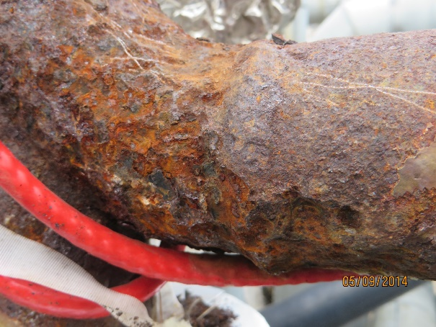
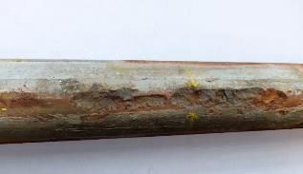

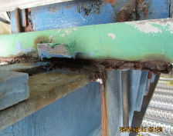
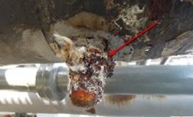

FaalmechanismE
Juiste temperatuur
-5°C < T < +175°C
CUPS
CORROSIE ONDER FIREPROOFING
Process design
ATMOSFERISCHE CORROSIE
CUI
OXIDATIE
4 Fe + 3 O₂ →
2 Fe₂O₃
CORROSIE AAN STAALCONSTRUCTIES
CORROSIE AAN NIET GEÏSOLEERDE APPARATUUR
Bestaande assets
Beïnvloedbaar
Gevoelig materiaal
C-staal
Vochtige omgeving inadequate afscherming

Slide 3
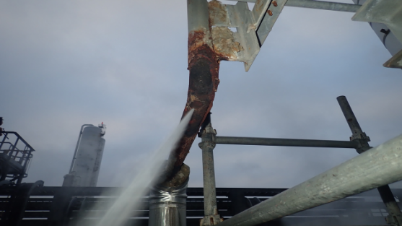
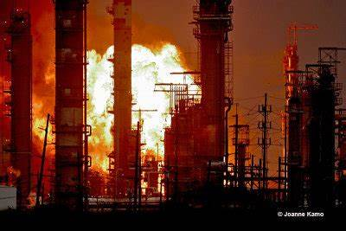
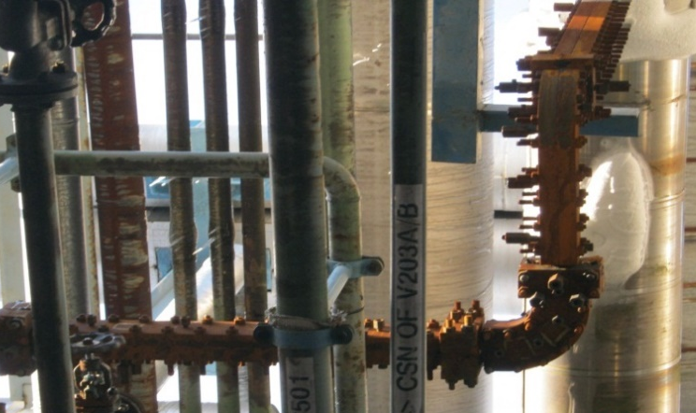
Why should we care?
Atmospheric corrosion is
the most important and most costly degradation mechanism
in the petrochemical industry

Slide 4
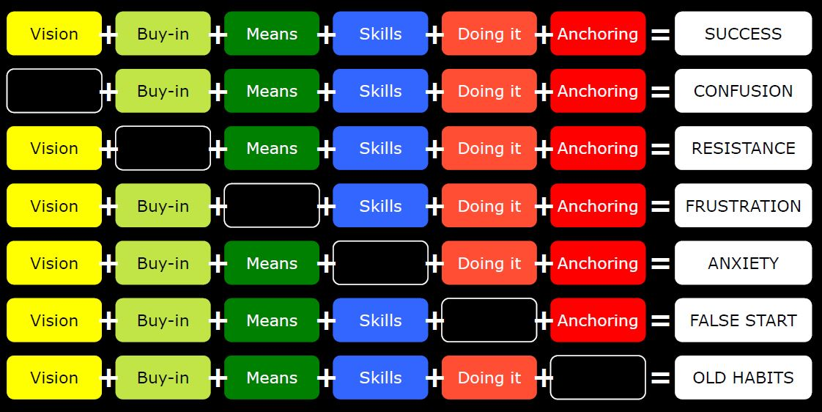
COMPONENTEN VOOR SUCCES
Preventie
Inspectie
Correctie
  Aandachtsgebieden
Design
Montage
Goed gebruik
  Startvoorwaarde
  Visie - commitment - awareness

Slide 5
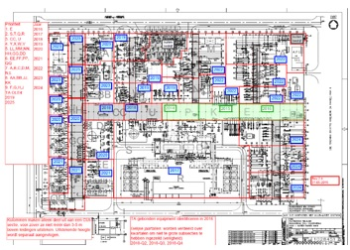
Reality check – de praktijk
Meerjarenplanning - beschikbare resources
The battle with atmospheric corrosion
is a never ending story!
  Praktische punten:
      Stralen van in bedrijf zijnde leidingen – EHSS aspecten?
      Inspectie onder pipe supports – liften van leidingen?
      Op leiding basis of geografische basis – kostenefficiëntie?
      Inspectie en dan pas remediëren of onmiddellijk remediëren?
      Aged assets – aanwezigheid van Cr, Pb, etc in bestaande coatings
      Budget beschikbaarheid
      Coating: welke, hoeveel lagen, hoe aanbrengen?
      NDT vaak mogelijk, echter …
      Geen concrete wetgeving, wel richtlijnen (Corporate requirements, API 570, SFEC 55, EEPC roadbook, …)
The devil is in the (de)tail !

Slide 6
Thank you

